Slide 1
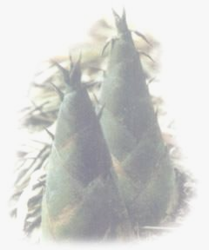
《笋芽儿》

Slide 2
春雨姑姑呼唤，笋芽（ ）；听了春雨姑姑的话，她想到（ ）；听了竹妈妈的话，她（ ）；雷公公呼唤，她（ ）；他终于钻出了地面，听了小草弟弟的话，她（ ）；长成强壮的竹子 。

Slide 3
山冈 自豪 瑟缩唠叨 阻拦 感冒山冈 照射 抛下轰隆隆 暖烘烘

Slide 4

沙沙沙，沙沙沙。小小音乐家春雨姑姑在绿色的叶丛中弹奏着乐曲，并且低声呼唤沉睡的笋芽儿：“笋芽儿，醒醒啊，春天来啦！”

Slide 5
沙沙沙，沙沙沙。小小音乐家春雨姑姑在绿色的叶丛中弹奏着乐曲，并且低声呼唤沉睡的笋芽儿：“笋芽儿，醒醒啊，春天来啦！”
沙沙沙，沙沙沙。春雨姑姑来了，
并且低声呼唤沉睡的笋芽儿：“笋芽儿，
醒醒啊，春天来啦！”

Slide 6
轰隆隆！轰隆隆！雷公公
把藏了好久的大鼓重重地敲起来。他用粗重的嗓音呼唤着笋芽儿。

Slide 7
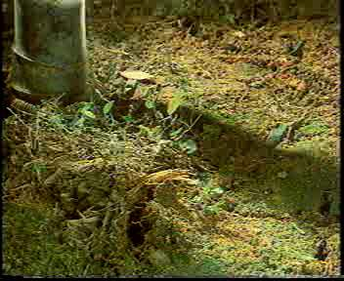

Slide 8
笋芽儿终于钻出地面来了。
终于

Slide 9
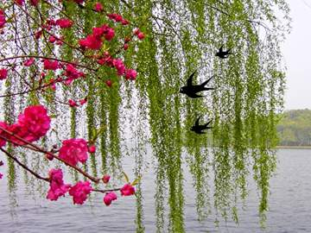
桃花笑红了脸，柳枝摇动着绿色的长辫儿，小燕子唧唧喳喳地叫着……

Slide 10
“我也要趁着这美好的时光，快快长大！”

Slide 11
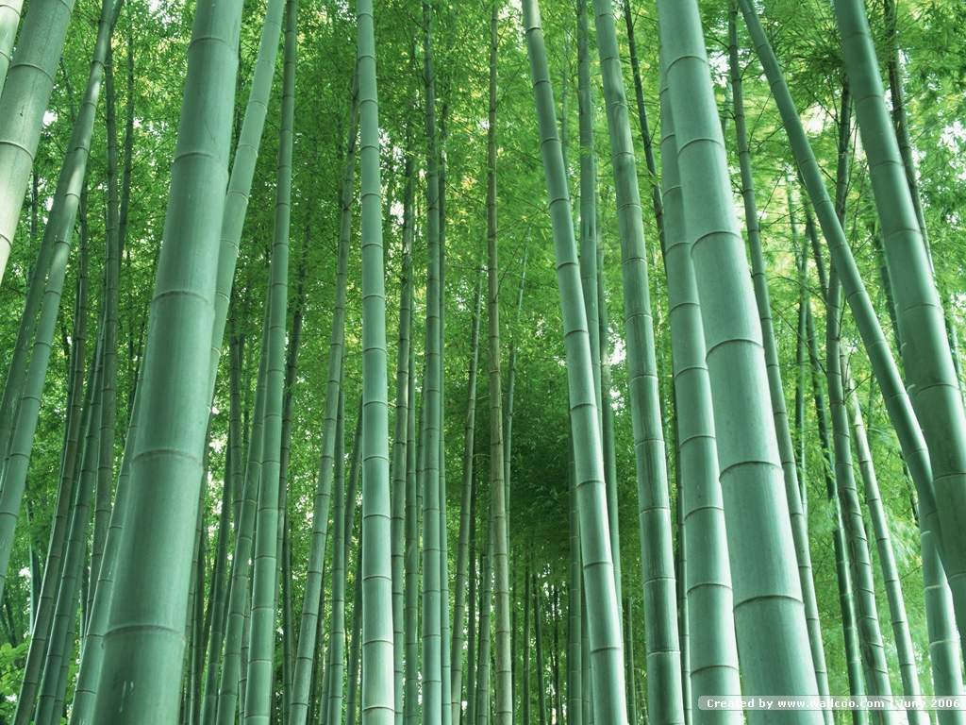
“我长大啦！”

Slide 12
作业：
1、练习有感情地朗读课文。
2、选择自己喜欢的句子摘抄２、３句。

Slide 13

再 见！

